Slide 1
Binary Tree

Slide 2
Nội dung
Cây nhị phân
Cấu trúc liên kết cho cây nhị phân

Slide 3
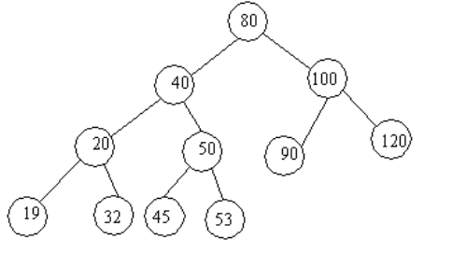
Cây nhị phân

Slide 4
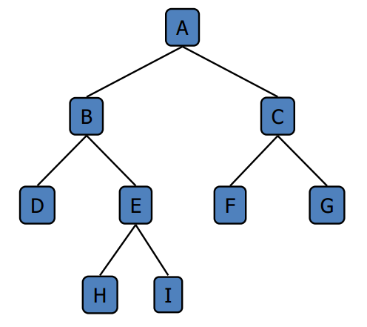
Cây nhị phân
Cây nhị phân là một cây có các tính chất sau:
– Mỗi một nút trong có nhiều nhất 2 nút con
– Các nút con của một nút là một cặp có thứ tự
Chúng ta gọi con của một nút trong là con trái và con phải
Định nghĩa cây nhị phân bằng đệ qui:
– Một cây chỉ có một nút hoặc
– Là cây mà nút gốc của nó có cặp nút con có thứ tự, mỗi một nút con là gốc của một cây nhị phân
Ứng dụng:
- Biểu diễn các biểu thức toán học
- Quá trình quyết định
- Tìm kiếm

Slide 5
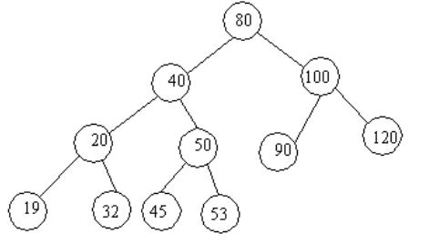
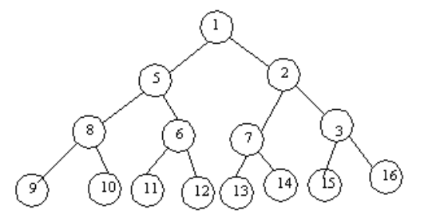
Cây nhị phân
Cây nhị phân hoàn chỉnh: Là cây nhị
phân mà tất cả các nút trong của nó
đều có đủ hai nút con
Cây nhị phân đầy đủ: là cây nhị
phân hoàn chỉnh và tất cả các lá
đều ở cùng mức

Slide 6
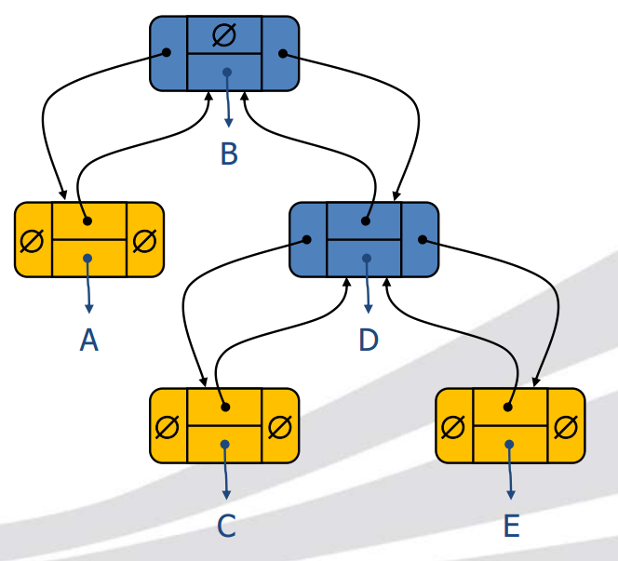
Cấu trúc liên kết cho cây nhị phân
Cấu trúc dữ liệu cây nhị phân là một sự mở rộng của cây, kế thừa các phương thức của cấu trúc cây cơ bản và bổ sung thêm các phương thức đặc thù cho cây nhị phân.
Một nút là một đối tượng,
đang lưu trữ:
• Phần tử (Element)
• Nút cha (Parent node)
• Nút con trái
• Nút con phải
Mỗi nút thể hiện một vị trí trong
ADT cây

Slide 7
Cấu trúc liên kết cho cây nhị phân
Cấu trúc Btree node
– Thuộc tính
• Object elem
• BTreeNode *Parent
• BTreeNode *Left
• BTreeNode *Right
 Phương thức
 BTreeNode *getParent()
 BTreeNode *getLeft()
 BTreeNode *getRight()
 void setLeft(BTreeNode *)
 void setRight(BTreeNode *)
 void setParent(BTreeNode *)
 int hasLeft()
 int hasRight()
 Object getElem()
 void setElem(Object o)

Slide 8
Cấu trúc liên kết cho cây nhị phân
 Thuộc tính
– BTreeNode * root
 Các phương thức truy
cập:
▪ BTreeNode *getroot()
 Phương thức
– int size()
– int isEmpty()
– int isInternal(BTreeNode *)
– int isExternal(BTreeNode *)
– int isRoot(BTreeNode *)
– void preOrder(BTreeNode *, void (*visit)(BTreeNode *))
– void inOrder(BTreeNode *, void (*visit)(BTreeNode *))
– void postOrder(BTreeNode *, void (*visit)(BTreeNode *))
– BTreeNode* insert(BTreeNode *parent, element)
– void remove(BTreeNode *);

